Slide 1
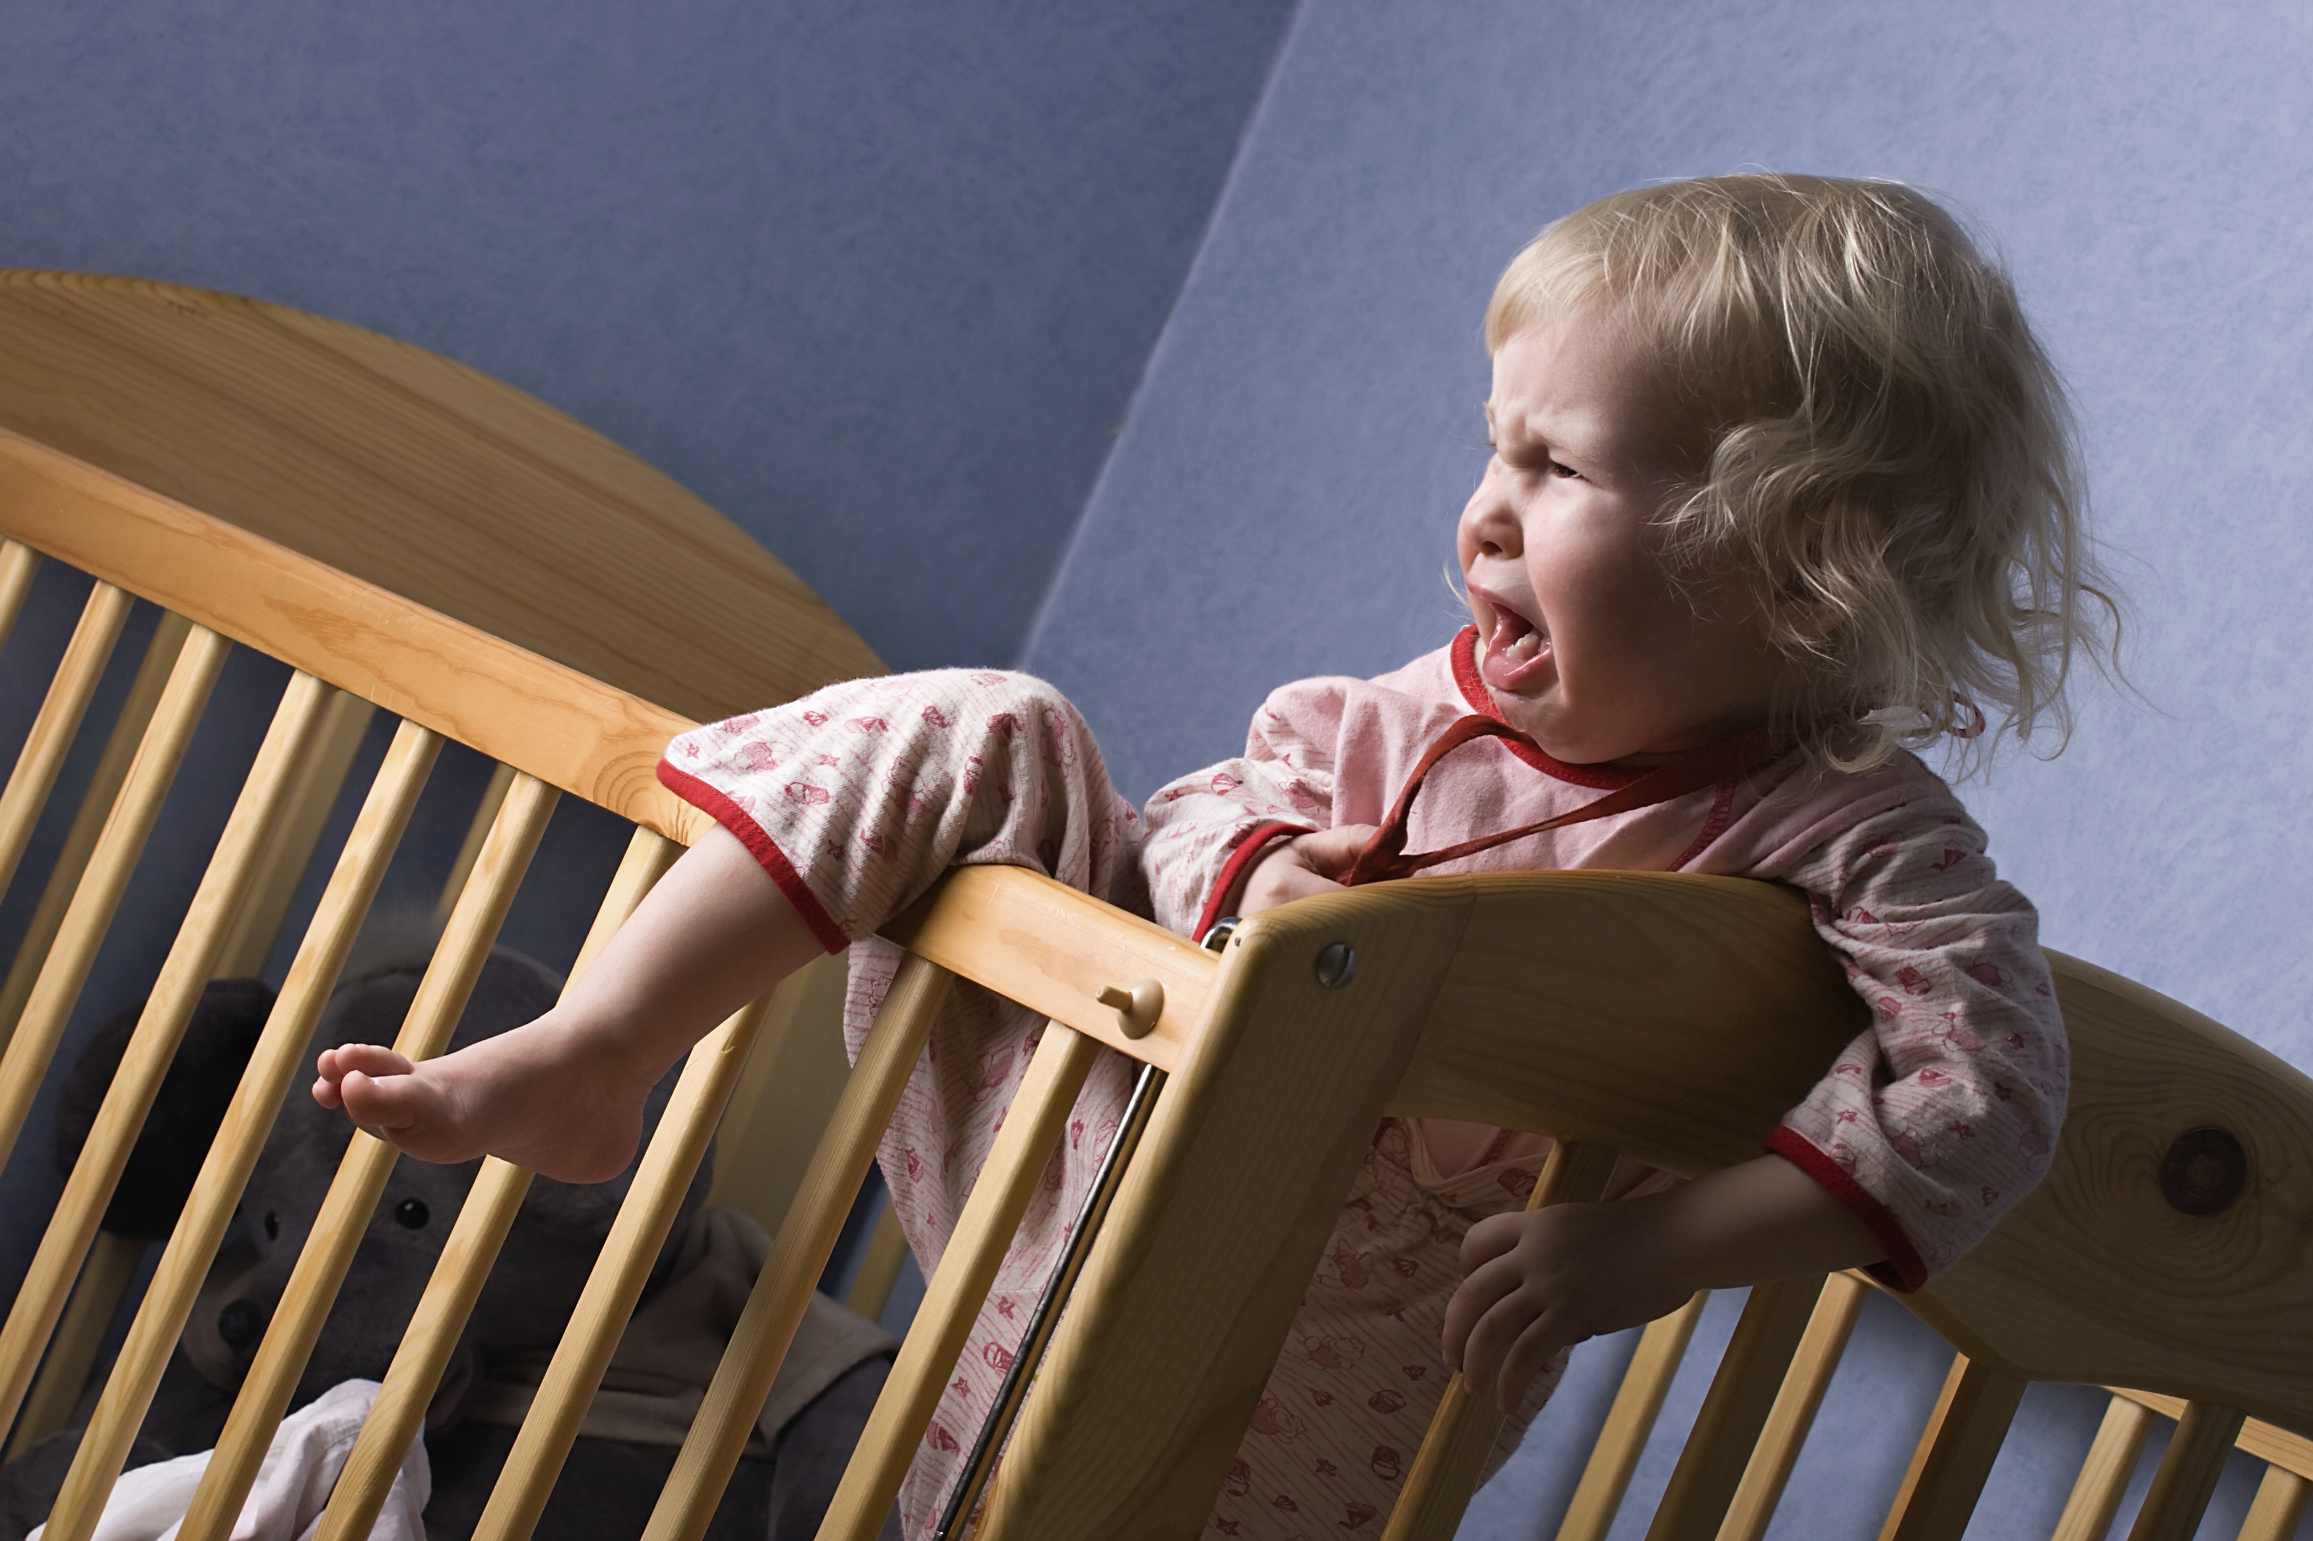
JGZ richtlijn Gezonde slaap en slaapproblemen bij kinderen
Preventie, signalering, diagnostiek en interventie bij slaapproblemen in de JGZ
Eline Vlasblom en Bregje van Sleuwen

Slide 2

Deel 1 (1,5 uur)
Inleiding
Risicofactoren
Preventie

Slide 3

Deel 2 (1,5 uur)
Signaleren
Interventie
  Aanpak slaapproblemen bij baby’s en jonge kinderen
    Laten huilen, is dat schadelijk?
  Aanpak slaapproblemen bij oudere kinderen en adolescenten
    Melatonine
Samenwerken en doorverwijzen

Slide 4
Inleiding
“Slaap is een normale, periodiek optredende toestand van rust, die gepaard gaat met een verlaging van het bewustzijn, waarbij het lichaam en de geest tot rust komen”

Slide 5

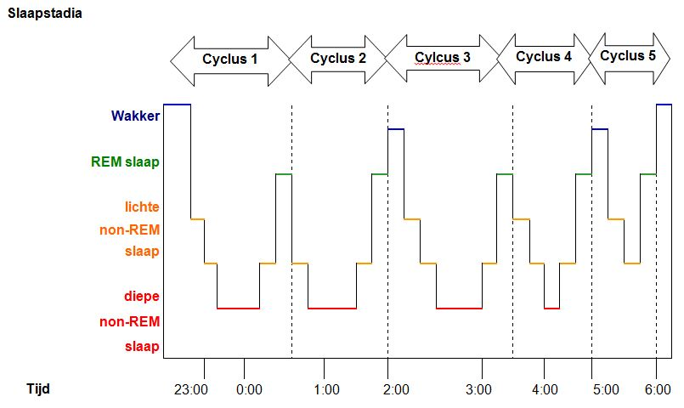
SLAAPSTADIA

Slide 6
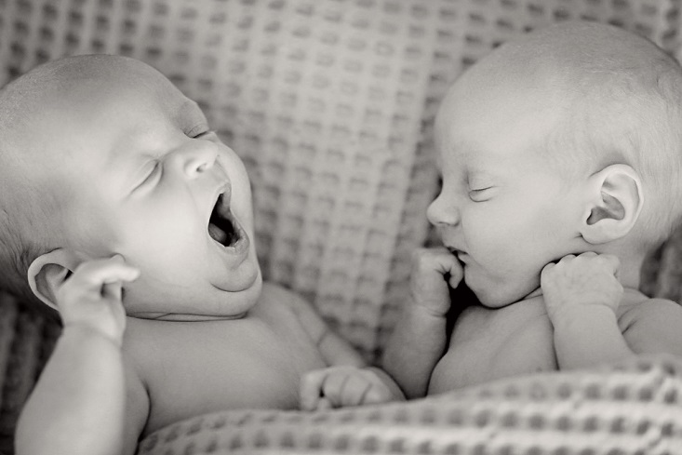
Slaapopbouw baby’s
ACTIEVE SLAAP
Bewegingen
Ogen soms open
Maakt soms geluidjes
Lijkt wakker
STILLE SLAAP
Rustige, regelmatige ademhaling
Nauwelijks beweging
Bleek

Slide 7
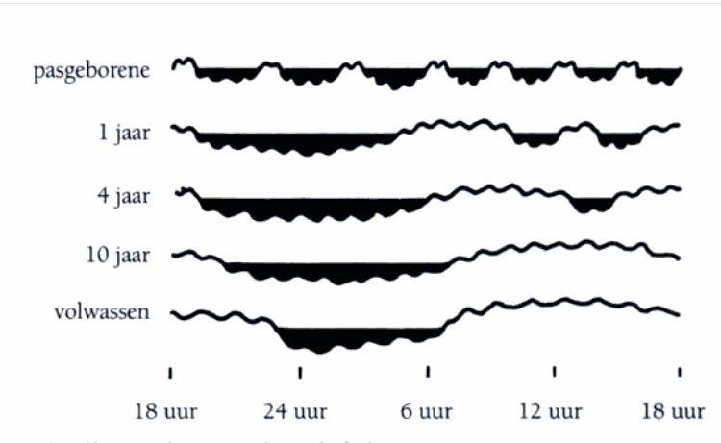
Slaapopbouw jonge kinderen
stille slaap > non-rem slaap (vanaf 6 maanden).
dag- en nachtritme komt geleidelijk op gang (1 jaar)
slaapcyclus wordt steeds langer
relatief minder tijd door in de actieve slaap of REM slaap.
Baby’s: 50%
Driejarigen: 30%

Slide 8
Slaapopbouw kinderen 4-12 jaar
4 jaar slaapcyclus 90-100 minuten.
Op de leeftijd van 5 jaar loopt het percentage REM slaap terug naar ongeveer 18,5%

Slide 9
Slaapopbouw Adolescenten
REM slaap neemt toe naar 22%.
Na adolescentie, neemt dit weer af naar ongeveer 18,5%

Slide 10
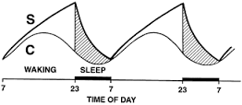
slaap-waakregulatie
2 processen: Proces S en C
Proces S: de homeostatische slaapdruk
de neiging tot inslapen stijgt naarmate men langer wakker is en meer actief is en dit daalt na voldoende slaap

Slide 11
slaap-waakregulatie
2 processen: Proces S en C
Proces C: de circadiane slaapdruk
’s nachts neemt de behoefte toe om te slapen en overdag de behoefte om wakker te zijn. De meeste lichaamsfuncties volgen een circadiaan ritme, ofwel het dag-nacht ritme.

Slide 12
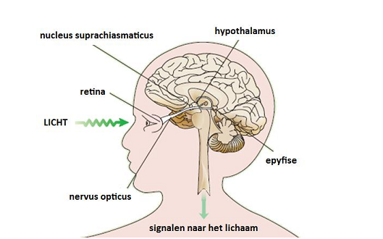
dag-nacht ritme
De aansturing van het dag-nacht ritme gebeurt door de nucleus suprachiasmaticus >biologische klok
Ook zonder daglicht automatisch een dag-nacht ritme
Interne klok gesynchroniseerd door licht
Licht geeft via de tractus retinohypothalamicus
(een zenuwbaan die door de oogzenuw loopt)
een signaal aan de nucleus suprachiasmaticus
Deze geeft signalen door aan andere kernen
in de hypothalamus, en vervolgens aan de
epifyse en hypofyse voor productie van
melatonine en cortisol.
epifyse

Slide 13
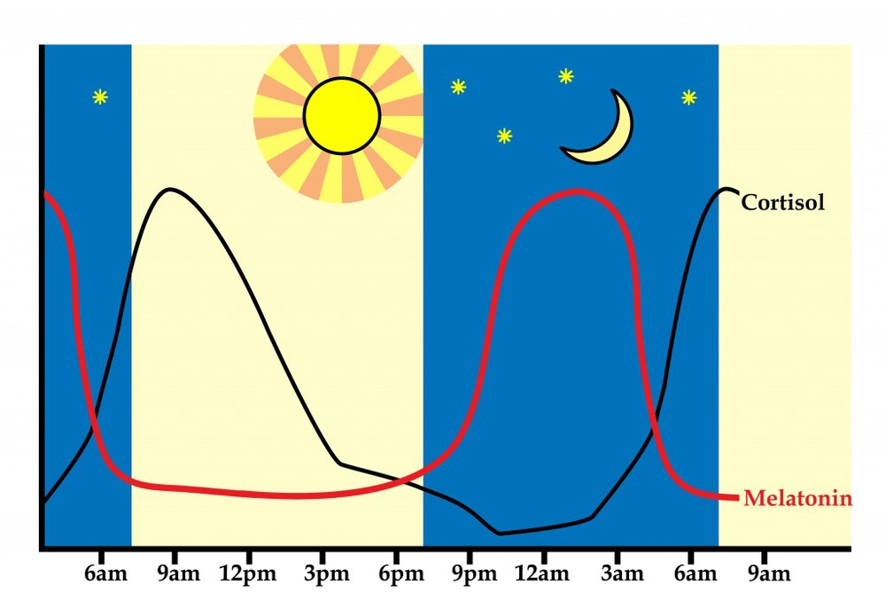
dag-nacht ritme
Cortisol (stresshormoon) maakt je wakker en actief.
Melatonine maakt je slaperig.
De melatonineproductie wordt geremd door licht.

Slide 14
Slaapduur
Geen aanbeveling! Wel gemiddelden.
Leeftijd | slaapduur in uren | ‘s nachts wakker worden | aantal dutjes overdag | % kinderen dat overdag slaapt
0-2 maanden | 14,6 | 1,7 | 3,1 | 100
≈ 3 maanden | 13,6 | 0,8 | 3,1 | 100
≈ 6 maanden | 12,9 | 0,8 | 2,2 | 100
≈ 9 maanden | 12,6 | 1,1 | 2,2 | 100
≈ 12 maanden | 12,9 | 0,7 | 1,2 | 100
≈ 2 jaar | 12 | 0,7 | 1,2 | 87
≈ 3 jaar | 12 |  |  | 50
≈ 4 jaar | 11,5 |  |  | 35
≈ 5 jaar | 11,5 |  |  | 8
≈ 6 jaar | 9,7 |  |  | 5
≈ 7 jaar | 9,4 |  |  | 1
≈ 8 jaar | 9,3
≈ 9 jaar | 9,3
≈ 10 jaar | 9,1
≈ 11 jaar | 9
≈ 12 jaar | 8,9
≈ 13 jaar | 9,0
≈ 14 jaar | 8,7
≈ 15 jaar | 8,4
≈ 16 jaar | 8,1

Slide 15
Definitie slaapprobleem & stoornis
De grens tussen een slaapprobleem en een slaapstoornis is moeilijk scherp te definiëren
Normale slaap
Slaapstoornis
Slaapprobleem?
JGZ professional: slaapstoornissen herkennen, maar niet diagnosticeren

Slide 16
Primaire Insomnie
Onvoldoende kwaliteit of kwantiteit van slaap
> 3 maanden lang
> 3 nachten per week
Inslapen >30 min komt vaker voor bij adolescenten
Doorslapen > 3 x per nacht wakker worden of opnieuw in slaap vallen duurt > 30 min
Te vroeg wakker worden > 30 min. en/of men voelt zich niet voldoende uitgeslapen, terwijl er wel voldoende tijd was om te slapen
De slaapproblemen veroorzaken problemen in het dagelijks functioneren en worden niet veroorzaakt door andere (slaap)stoornissen, of externe factoren (bijvoorbeeld middelengebruik)

Slide 17
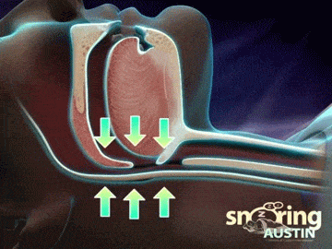
Slaapafhankelijke ademhalingsstoornissen
Snurken komt bij ongeveer 1/10 kinderen voor
Vaak vergrote keel- en/of neusamandelen.
Obstructieve Slaapapneu Syndroom:
een korte ademstilstand tijdens de
slaap. Geen gevaar voor verstikking
Volg de multidisciplinaire CBO-richtlijn:
OSAS bij kinderen (2013)

Slide 18
Primaire hypersomnieën
Bij hypersomnie of hypersomnia is er sprake van dagelijks terugkerende perioden van overmatige slaperigheid.
Narcolepsie
Bij narcolepsie is er sprake van oncontroleerbare slaapaanvallen overdag. Ook na voldoende nachtrust.
Kleine-Levin syndroom
Plotselinge omkeerbare, maar terugkerende episoden van hypersomnie met cognitieve en gedragsverstoringen. Zeldzaam (als het voor komt, bij mannelijke adolescenten).

Slide 19
Circadiane ritmestoornissen
De aandrijving van het slaap-waakritme door de biologische klok vindt te vroeg of te laat plaats vergeleken met het gewenste ritme.
Het te vroeg of te laat op gang komen van de endogene melatonineproductie gaat vaak gepaard met stoornissen van het slaap-waakritme.
Bij de helft van de kinderen met ADHD is de melatonineproductie gemiddeld één tot anderhalf uur later dan normaal.
Start met gedragsmatige aanpak.
Dit is de enige slaapstoornis waarbij melatonine effectief kan zijn.

Slide 20
Parasomnieën
Nachtmerries (parasomnia’s) komen voor tijdens de REM-slaap, met name tijdens de 2e helft van de nacht.
Nachtelijke verwardheid, slaapwandelen en nachtelijke angst (Pavor Nocturnus) komen voor tijdens de overgang van diepe naar lichte slaap, met name tijdens de 1e helft van de nacht.
Geen herinnering de volgende ochtend.

Slide 21
Slaapgebonden bewegingsstoornissen
Restless legs syndroom: pijnlijk brandend of kriebelend gevoel in de benen dat optreedt in rust, met name bij het slapengaan, hetgeen problemen met inslapen kan veroorzaken. Bij kinderen wordt dit soms verward met groeipijnen.
Periodieke bewegingen van de ledematen bij inslapen en tijdens de lichte non-REM slaap.
Tandenknarsen (Bruxisme). De oorzaak is meestal stress gebonden.
Hoofdbonken (Jactatio capitis) komt vaak voor bij jonge kinderen, met name tijdens het inslapen.

Slide 22
Prevalentie slaapproblemen
Baby’s
1/10 ouders ervaart het slapen van hun baby (6 maanden) als een probleem
Huisartsenconsulten < 1 jaar = 1% slaapproblemen
Kinderen 2-14 jaar
Een kwart van de ouders ervaart minstens 1 slaap gerelateerd probleem
Adolescenten:
Tussen de 7 en 36% heeft een slaapprobleem (geen NL cijfers beschikbaar)
Prevalentie is afhankelijk van de gebruikte definitie

Slide 23
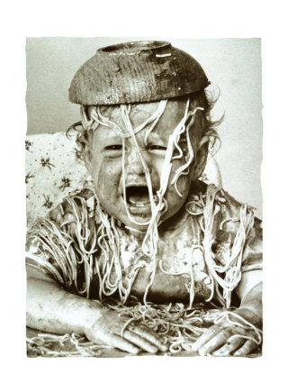
Gevolgen van slaapproblemen
Bij jeugdigen zelf:
Aandachtsproblemen
Verminderde schoolprestaties
Gedragsproblemen
Angst en depressie klachten
Ongevallen
Gewichtstoename
Risicogedrag (roken, alcohol en drugsgebruik)

Slide 24

Gevolgen van slaapproblemen
Bij ouders van jeugdigen met slaapproblemen:
Stress
Relatieproblemen
Verhoogd risico op kindermishandeling
Slaapproblemen bij ouders zelf

Slide 25
Culturele verschillen
Geen onderzoek naar cultuurverschillen in omgang van de ouders met slaapproblemen binnen NL.
In hoeverre gedrag en verwachtingen van ouders rondom het slapen een probleem is (zoals ’s nachts wakker worden) is afhankelijk van de culturele achtergrond van ouders.
NL onderzoek 2.000 kinderen van 8-9 jaar uit Eindhoven en Rotterdam.
NL kinderen: > 11 uur per nacht.
Kinderen met een niet-NL achtergrond: < 11 uur.
Turkse en Marokkaanse kinderen: 25 min. korter dan NL.

Slide 26
Risicofactoren
Samenhangende stoornissen en ontwikkelingsproblemen
ADHD
Overgewicht of obesitas
Autisme Spectrum Stoornissen
Chronische pijn
(Lichamelijke) beperking (bijv. visuele beperking)
Epilepsie
Depressie
Angststoornis
Syndroom van Down
Gedragsproblemen
Eczeem, oorontsteking

Slide 27



Risicofactoren
Slechte slaaphygiëne
Onregelmatige bedtijden
Ontbreken van een routine voor het slapen gaan
Late stimulerende activiteiten
Borstvoeding
Schermen (blauw licht)
Cafeïne
Roken
Alcohol
Drugs
Vroege schooltijden

Slide 28
Goede slaaphygiëne
Vast Slaapschema
Vast Slaapritueel/routine bij baby’s ‘slaperig maar nog wakker’ in bed leggen
Slaapkamer: comfortabel, rustig en donker te zijn, ~17º C, alleen voor rustgevende activiteiten
Geen zware maaltijden voor bedtijd
Cafeïne vermijden, in ieder geval niet in de 3-4 uur voor het slapen gaan.
Alcohol vermijden, alcohol verkort de tijd van het inslapen, maar verstoort de slaap later in de nacht
Roken en blowen vermijden

Slide 29
gezonde slaaphygiëne
Vermijd zware inspanning en stimulerende activiteiten
Vermijd televisie, computers, etc. in de slaapkamer
Vermijd dutjes bij oudere kinderen
Beweeg regelmatig gedurende de dag
Blootstelling aan zonlicht helpt om een normaal slaap-waakritme te behouden

Slide 30

pauze

Slide 31
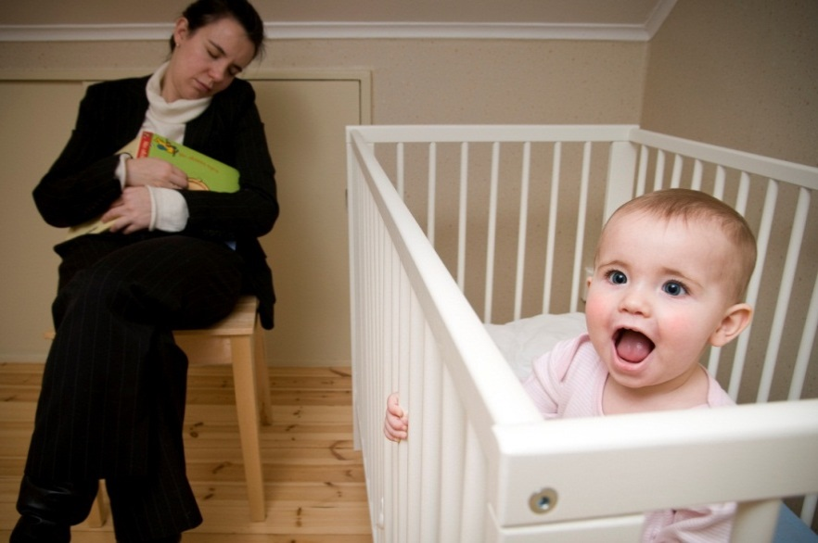
SLAAPPROBLEMEN
De meeste slaapproblemen gaan vanzelf weer over

Slide 32
Signaleren
Aangezien er in Nederland geen gevalideerde signaleringsinstrumenten zijn, die bruikbaar zijn voor de JGZ, zijn de zorgen over slaap van ouders en/of kinderen zelf vooralsnog leidend.
Stel ouders/jeugdigen de vraag: Heeft u wel eens zorgen gehad over het slapen (van uw kind)? Wanneer ouders/jeugdigen geen problemen ervaren bij het slapen, dan wordt niet verder gevraagd.
Ouders kunnen door de slaapproblemen van hun kind in een crisissituatie beland zijn. Vraag of ouders de situatie nog aan kunnen. Het borgen van de veiligheid van het kind is essentieel!

Slide 33
Signaleren
Als ouders zorgen hebben over het slapen van hun kind volgt eerst een oriënterend gesprek en wordt met ouders overlegd of een vervolgafspraak met een vragenlijst en brede anamnese wenselijk is.

Slide 34
Oriënterend gesprek
Als ouders zorgen hebben over het slapen van hun kind volgt eerst een oriënterend gesprek en wordt met ouders overlegd of een vervolgafspraak met een brede anamnese wenselijk is.
Vraag naar:
de slaapduur: slaapt het kind/ de jongere te weinig (perceptie ouders/jongere zelf)?
het slaapgedrag: zijn er problemen rond het in slaap vallen? Zijn er problemen met doorslapen?
slaperigheid overdag: is het kind/ de jongere overdag slaperig?
Zijn er ongebruikelijke of vreemde gedragingen ’s nachts (zoals snurken en slaapwandelen).

Slide 35
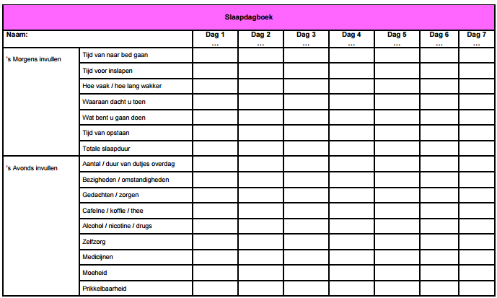
Slaapdagboek

Slide 36
medische oorzaak uitsluiten
Een medische oorzaak voor het slaapprobleem moet altijd worden onderzocht door een jeugdarts of verpleegkundig specialist
Volledig uitsluiten is niet altijd mogelijk!
Het is mogelijk dat een slaapstoornis gemist wordt. De werkgroep acht het risico op ernstige gevolgen hiervan echter klein.
Bij ernstige aandoeningen: andere problemen die aandacht van de JGZ professional zullen trekken.
Niet tijdig ingrijpen = vertraging van doorverwijzing en adequate behandeling
Belangrijk ouders adequaat te ondersteunen.

Slide 37
Lichamelijk onderzoek
Bij het lichamelijk onderzoek is het belangrijk te letten op:
  Vergrote amandelen
  Rhinitis
  Otitis
  Moeilijke ademhaling, benauwdheid
  Atopie, eczeem of andere huidaandoeningen
  Mondgezondheid

Slide 38
Interventie of doorverwijzen
Indien er na gedegen anamnese, lichamelijk en psychosociaal onderzoek geen aanwijzingen zijn voor onderliggende pathologie, wordt gestart met een interventie of wordt, indien nodig, doorverwezen.

Slide 39
Doorverwijzen
Verwijs door naar de huisarts, een kinderarts of een andere specialist in het ziekenhuis, die eventueel kan doorverwijzen naar een slaap-waak centrum indien:
de oorzaak van het slaapprobleem van medische aard lijkt
de oorzaak van het slaapprobleem onduidelijk is, na een gedegen anamnese een gedragsmatige aanpak door de JGZ professional niet effectief is
er sprake is van complexe problematiek waarbij de behandeling door meerdere specialismen gewenst is.

Slide 40

Deel 2

Slide 41
Extinctie
Extinctie = uitdoven
> 6 maanden (daarvoor geen sprake van een slaapprobleem, maar natuurlijke ontwikkeling).

Slide 42
Ongemodificeerde extinctie
‘laten huilen aanpak’/ de “Schregardus”-methode.
Ouder legt kind op bed en geeft geen aandacht tot in de ochtend. Wel altijd blijven controleren op ziekte of verwondingen bij het kind.
Vooraf wordt het kind verteld dat de ouder niet zal komen als het kind roept of schreeuwt.
Als ouders na een bepaalde tijd toch reageren, zal het kind leren dat het de volgende keer weer zo lang moet huilen en dat de ouders dan toch komen.
Laten huilen is voor veel ouders stressvol
Mits consequent uitgevoerd is wel effectief

Slide 43
Schregardus
‘Eerste week aanpak overdag’
  Op ander gebieden dan slapen, kind extra bekrachtigen voor positief, gewenst gedrag, grenzen stellen, negeren
  Ontstaan disfunctionele patronen en leertheoretische principes
Concrete aanpak slaapproblemen
  Overdag regelmaat en eenduidigheid
  Consequent gedrag ouders
  Aandacht voor wat goed gaat
  Effectief “nee” zeggen
Adviezen voor de nacht
  ‘Naar bed gaan’-ritueel
  Eén keer kijken, daarna negeren
  Belonen wanneer goed geslapen
Cognitief herstructureren
  Bespreken angst ouders
  Vertrouwen (terugkrijgen in) slaap kind

Slide 44

Variant extinctie met aanwezigheid van de ouders
Hierbij blijven de ouders in de kamer van het kind tijdens bedtijd, maar negeren ze het kind en zijn/haar gedrag.
Sommige ouders vinden deze werkwijze meer acceptabel en zijn hierdoor meer in staat om consequent te zijn.

Slide 45
Stapsgewijze methode
Bij kind op bed
Naast bed zitten lezen, “afwezige-aanwezige”
Steeds verder van bed lezen, tot in de deuropening
Buiten de kamer lezen of iets doen in de buurt van kamer
Pas de stappen aan aan je kind
Je kan enkele nachten een stap op de plaats maken

Slide 46

Graduele extinctie
Vast schema (om de 5 min. kijken),
Tijd verlengen (eerst na 5 min., dan 10 min, dan 15 min etc.)
Tijd moet passen bij de leeftijd en het temperament van het kind.
Als ouders naar het kind gaan: weinig aandacht om probleemgedrag niet te versterken.
Zelfregulerende gedrag aanleren

Slide 47
positieve routines/ het uitstellen van de slaap
Benadrukken positieve routines rond bedtijd maken het slapen gaan gemakkelijker
Bedtijd tijdelijk verlaten waardoor sneller inslapen en de juiste signalen van in slaap vallen gekoppeld worden aan positieve ouder-kind interacties
Zodra juiste gedragsketen bereikt, bedtijd naar voren schuiven met 15 – 30 minuten tot gewenste bedtijd
Koppelen aan geplande wektijd, slapen overdag niet toegestaan (m.u.v. bij leeftijd passende slaapjes)
Effectief bij opstandig gedrag rond bedtijd (‘tantrums’)

Slide 48

Massagetherapie
Kleine
onderzoeken!

Slide 49
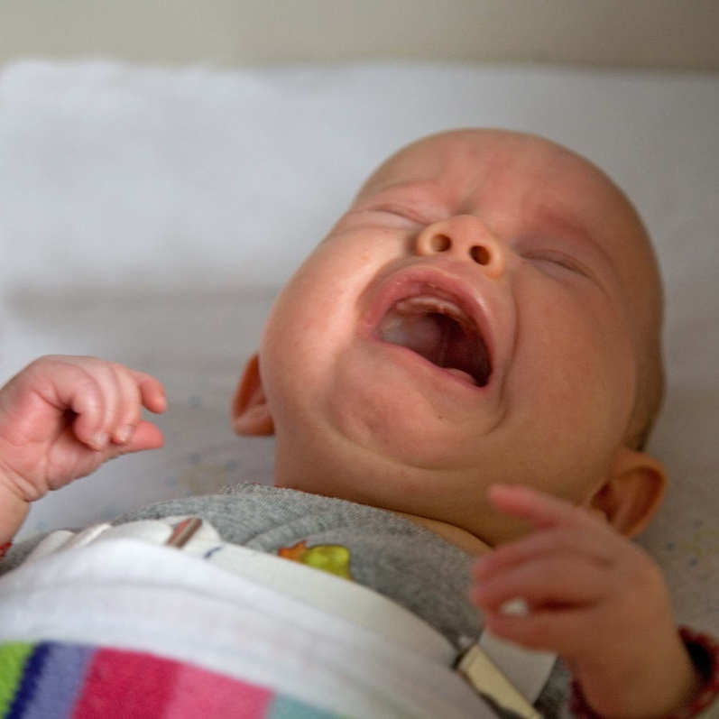
Laten huilen, is dat erg?
Onderzoek stresshormoon Corisol
Sensitief responsief ouderschap
Zelfregulatie

Slide 50

4-19 jaar

Slide 51
Bedtijd pas
Interventie bij slaapproblemen bij schoolgaande kinderen
Weigeren om naar bed te gaan en vaak uit bed komen.
het ongewenste gedrag van het weigeren om naar bed te gaan negeren
het gewenste gedrag belonen.
Bedtijd pas: Kinderen krijgen van de ouders een kaart die ze kunnen inruilen tegen bijv. een ouder die één keer naar de slaapkamer komt, of het is één keer toegestaan om uit bed te komen. Daarna levert het kind de kaart in en wordt het roepen om de ouder genegeerd. Het gewenste gedrag wordt beloond met bijvoorbeeld een sticker systeem.

Slide 52
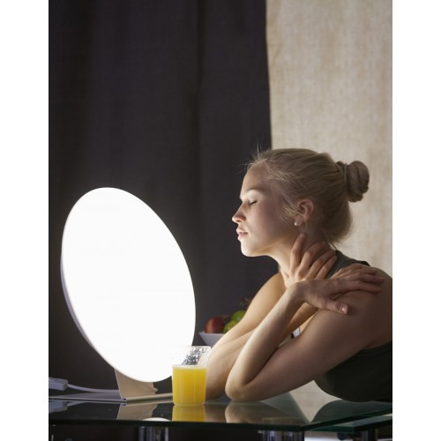
lichttherapie
Blootstelling in de ochtend aan zonlicht of felle lamp (> 1000 Lux) voor minimaal 30 minuten
Effecten op duur van inslapen, eerder in slaap vallen, tijd van ontwaken, totale slaapduur, wakker worden na het in slaap vallen en vermoeidheid

Slide 53
Cognitieve gedragstherapie bij Insomnia (CGT-i)
Stimuluscontrole
Slaaphygiëne
Beperking van de tijd in bed
Relaxatie
Cognitief herstructureren
Recent onderzoek:
CGT-i behandeling “Slim slapen” is via internet net zo effectief als in een groepssessie
Notes:
Stimuluscontrole:
Vijf instructies ter bevordering van enerzijds de associatie bed/slaapkamer met slaap, en anderzijds een consistent slaap-waakschema: (1) ga pas slapen als je slaperig bent; (2) sta op als je niet kan inslapen (na 20-30 min); (3) bewaar bed/slaapkamer enkel voor slapen (niet lezen, tv-kijken enz.); (4) sta elke ochtend op hetzelfde moment op; (5) doe geen dutjes.
Beperking tijd in bed:
Een methode ontwikkeld om de tijd in bed te beperken tot de actuele slaaptijd. Als een patiënt bijv. een gemiddelde slaapduur rapporteert van 6 uur terwijl hij of zij 8 uur in bed ligt, zal het initiële slaapraam (lichten uit tot opstaan) 6 uur bedragen. Dit slaapraam wordt geleidelijk uitgebreid, afhankelijk van de bereikte slaapefficiëntie, tot een optimale slaapduur is bereikt.
Cognitief herstructureren
Piekeren etc. Psychologische methoden gericht op het uitdagen en veranderen van disfunctionele opvattingen over slapeloosheid en de consequenties overdag. Andere cognitieve procedures betreffen paradoxale intentie of strategieën gericht op het verminderen of voorkómen van verhoogde focus op slaap en het piekeren over slapeloosheid en de gevolgen ervan.

Slide 54
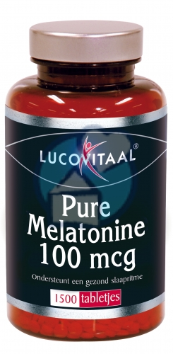
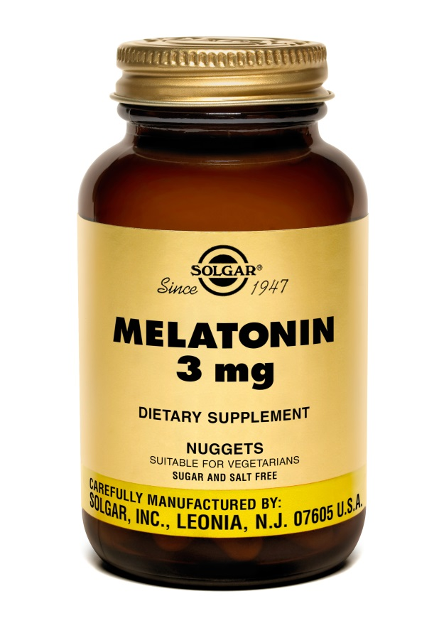
Melatonine
Hoe vaak hoor jij over melatonine van ouders/jeugdigen?
Wat adviseer je dan?

Slide 55
Europese richtlijn melatonine
In principe afraden om melatonine te gebruiken en gedragsmatige aanpak te starten.
Begeleiding door een slaap-expert in het ziekenhuis is wenselijk!
Bij verkeerd gebruik: nadelige bijwerkingen, zoals het verergeren van het slaapprobleem, medicatieafhankelijkheid en invloed op de prestaties overdag.
In principe wel veilig en effectief bij kinderen.
Meestal niet effectief bij doorslaapproblemen!

Slide 56

Bedankt voor uw aandacht

Slide 57

Adolescent
Er komt een vermoeide adolescent bij de JGZ …
Geen NL onderzoek naar adolescenten en slaap binnen de JGZ!
Wat wil je vertellen?
Hoe ga je het gesprek aan?

Slide 58

Waar ligt u wakker van?

Slide 59
Bedankt voor uw aandacht

